Slide 1
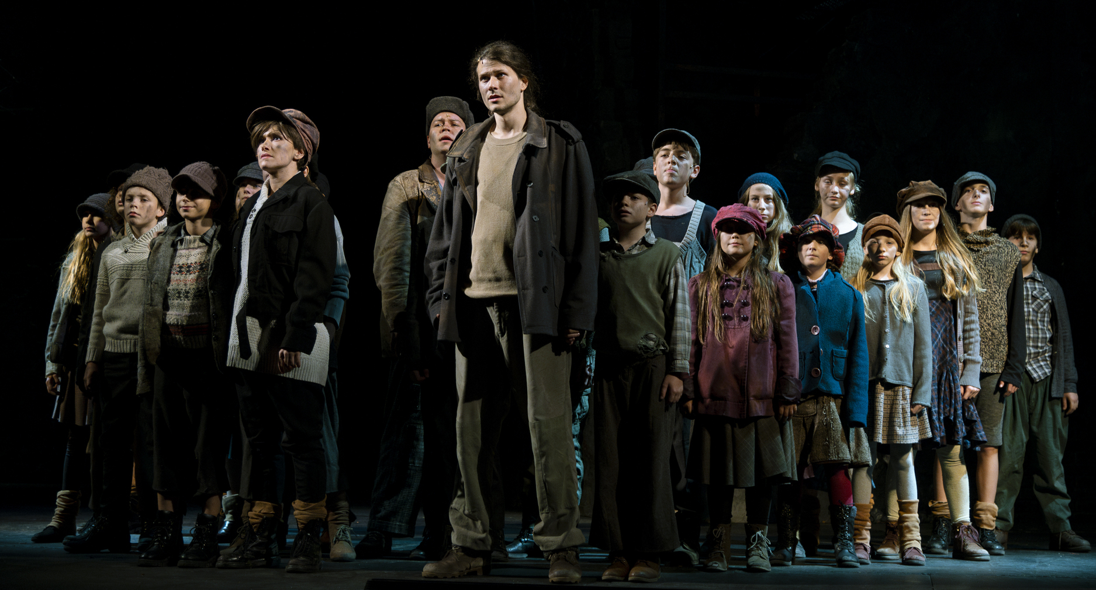
Valahol Európában (Színdarab, musical)
PPt-t Készítette: Valaki 💔🥀 Amugy szólok hogy💩 lett

Slide 2
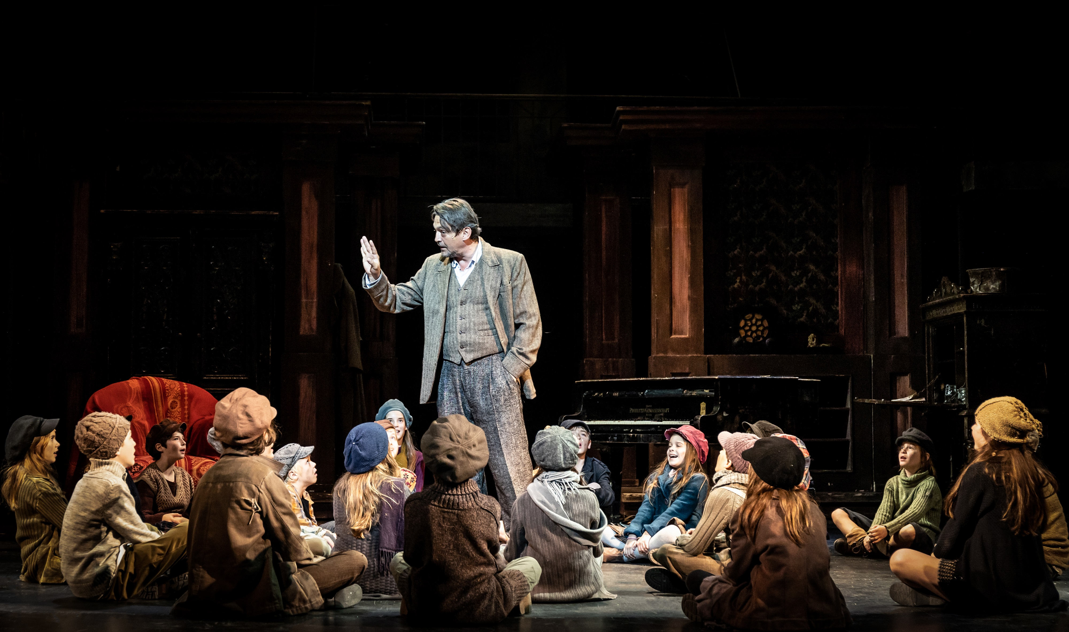
Bevezető:
A Színdarab egy musical. (Kitudja mi az :)
A síndarab a második W.W. végén játszódik és azt mutatja be hogy hogyan éltek a Gyerekek/Kiskorúak nagyrésze.
A mit bemutat az valóban igaz, tényleg hasonló körülmények közt éltek, viszont a történet maga csak kitalált.
A Radványi Géza által szerzet Valahol Európában filmen alapszik.

Slide 3
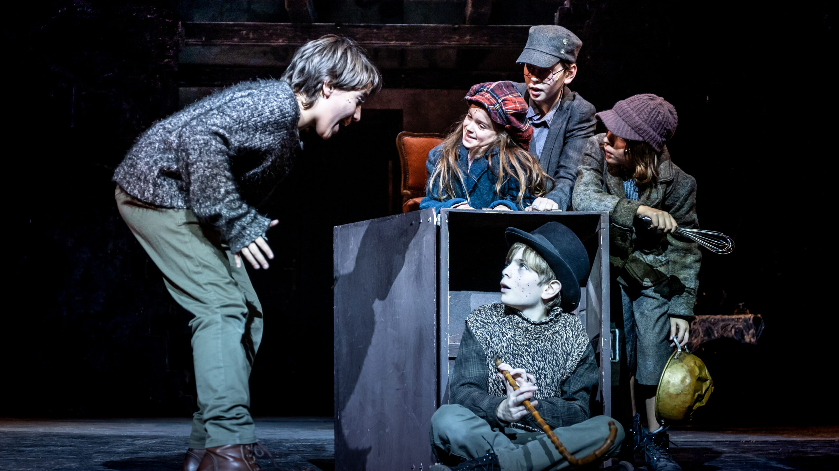
Történet:
Ahogy már említettem a történet a 2. W. W. végén játszódik amelyben megmutatja egy kitalált történetbe foglalva hogy hogyan élt a legtöbb gyerek/kiskorú a háború alatt. Röviden: szétbombázzák a javító intézetet ahol a túlélt fiatal fiúk egy csapatba verődve próbálják túlélni a háború eseményeit. Időközben találkoznak egy másik hasonló gyerek csoporttal. Később rájönnek hogy együtt kell tartaniuk hogy átvészelhessék a háborút. Később a hatóság kezdi el őket hajszolni. Találnak egy elhagyatottnak tűnő házat, de ott az egykori zenész, Simon Péter lakik. Később a ház tulaja közt és a gyerekek közt bizalom alakult ki. Idővel a hatóság is rájuk talált és néhányukat el is fogtak. Eközben a ház tulajdonosa Simon Péter egy ajándékot ad nekik amivel megmenti az életüket (Befogadja őket, így van hol élniük). De az egyik gyerek (Kuksi) halálos sérülést szenvedett, így már rajta ez nem segített.

Slide 4
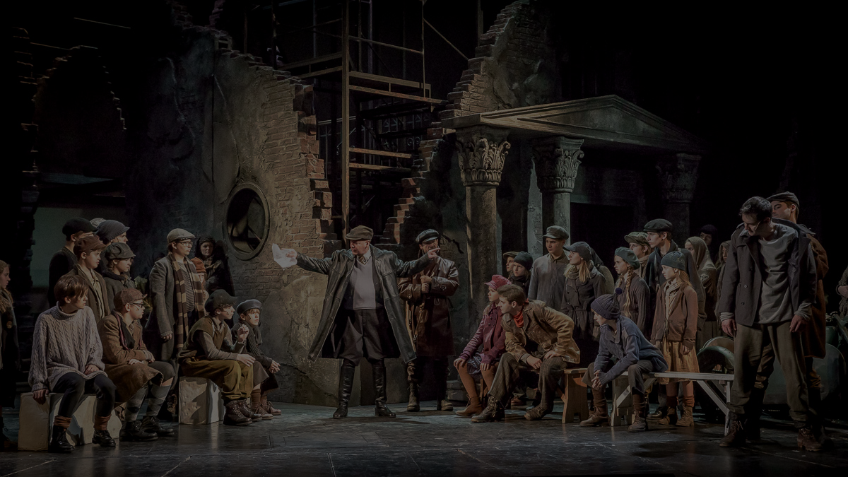
Szereplők: Szerzők:
Zeneszerző: Dés László
Dalszöveg: Nemes István
Szövegkönyv: Böhm György, Korcsmáros György, Horváth Péter
A musical-adaptáció Radványi Géza és Balázs Béla azonos című filmje alapján készült mint ahhogy ezt már említettem.
Simon Péter
Hosszú
Suhanc /Éva/
Ficsúr
Kuksi
Szeplős
Csóró
Suttyó
Professzor
Pötyi
Egyenruhás
Tanító
Leventeoktató
Tróger
Sofőr
Paraszt
Ember
Férfi
Valaki
Másik
Zenék:
Prológ + Kuksi dala
Dal a staubról
Leventedal
Gyerekjáték
Ficsúr dala
Vándorlás
Éva dala
Fosztogatás
Fontos, hogy rend legyen
Halotti ének, fohász
Vándorlás (csak zene)
Valahol Európában (Simon Péter dala)
Orgia
Hosszú és Suhanc szerelmi kettőse
A zene
Mi leszek ha nagy leszek?
Hosszú dala
Kuksi halála
Finálé (Föld anya...)

Slide 5
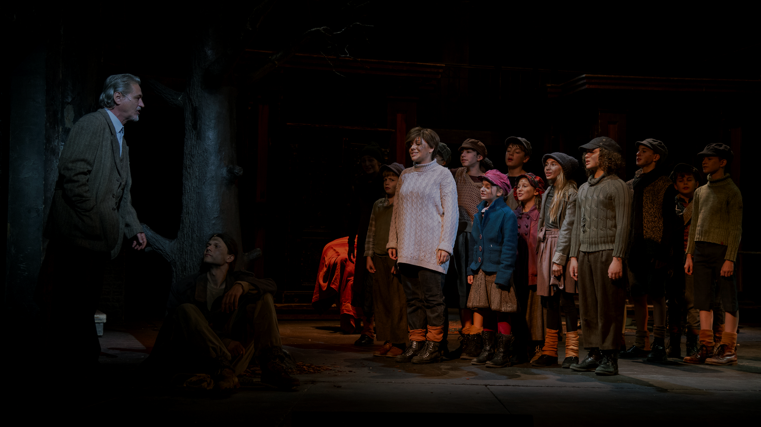
Köszönöm a Figyelmet! (Már ha egyáltalán figyeltél :)
Források:
Hátterek
Szöveg Raw
Forrás
Innen szedtem mindent 💔🥀
t.me/micr0softstore

